Slide 1
Szkolenie BHP
Podstawowe zasady udzielania
PIERWSZEJ POMOCY
podst. prawna:
Kodeks pracy - Dz.U. 2022 poz. 1510
Ustawa z dnia 8 września 2006 r. o Państwowym Ratownictwie Medycznym Dz.U. 2022 poz.1720
Copyright, 1997 © Dale Carnegie & Associates, Inc.

Slide 2
Podstawowe zasady udzielania pierwszej pomocy
Podstawy prawne:
Kodeks pracy Art. 207-1
3. pracownikach wyznaczonych do:
a) udzielania pierwszej pomocy,
b) wykonywania działań w zakresie zwalczania pożarów i ewakuacji pracowników.
§ 2. Informacja o pracownikach, o których mowa w § 1 pkt 3, obejmuje:
1. imię i nazwisko,
2. miejsce wykonywania pracy,
3. numer telefonu służbowego lub innego środka komunikacji elektronicznej
2. działaniach ochronnych i zapobiegawczych podjętych w celu wyeliminowania lub ograniczenia zagrożeń, o których mowa w pkt 1,
§ 1. Pracodawca jest obowiązany przekazywać pracownikom informacje o:
1. zagrożeniach dla zdrowia i życia występujących w zakładzie pracy, na poszczególnych stanowiskach pracy i przy wykonywanych pracach, w tym o zasadach postępowania w przypadku awarii i innych sytuacji zagrażających zdrowiu i życiu pracowników,
Copyright, 1997 © Dale Carnegie & Associates, Inc.

Slide 3
Podstawowe zasady udzielania pierwszej pomocy
§ 1. Kto człowiekowi znajdującemu się w położeniu grożącym bezpośrednim niebezpieczeństwem utraty życia albo ciężkiego uszczerbku na zdrowiu nie udziela pomocy, mogąc jej udzielić bez narażenia siebie lub innej osoby na niebezpieczeństwo utraty życia albo ciężkiego uszczerbku na zdrowiu, podlega karze pozbawienia wolności do lat 3.
§ 2. Nie popełnia przestępstwa, kto nie udziela pomocy, do której jest konieczne poddanie się zabiegowi lekarskiemu albo w warunkach, w których możliwa jest niezwłoczna pomoc ze strony instytucji lub osoby do tego powołanej.
Kodeks karny Art. 162.
Podstawy prawne:
Copyright, 1997 © Dale Carnegie & Associates, Inc.

Slide 4
Podstawowe zasady udzielania pierwszej pomocy
Podstawy prawne:
Prawo o ruchu drogowym
1. zatrzymać pojazd, nie powodując przy tym zagrożenia bezpieczeństwa ruchu drogowego,
2. podjąć odpowiednie środki w celu zapewnienia bezpieczeństwa ruchu w miejscu wypadku,
3. niezwłocznie usunąć pojazd z miejsca wypadku, aby nie powodował zagrożenia lub tamowania ruchu, jeżeli nie ma zabitego lub rannego,
4. podać swoje dane personalne, dane personalne właściciela lub posiadacza pojazdu oraz dane dotyczące zakładu ubezpieczeń, z którym zawarta jest umowa obowiązkowego ubezpieczenia odpowiedzialności cywilnej, na żądanie osoby uczestniczącej w wypadku.
Art. 44.2. Jeżeli w wypadku jest zabity lub ranny, kierujący pojazdem jest obowiązany ponadto:
1. udzielić niezbędnej pomocy ofiarom wypadku oraz wezwać pogotowie ratunkowe i Policję,
2. nie podejmować czynności, które mogłyby utrudnić ustalenie przebiegu wypadku,
3. pozostać na miejscu wypadku, a jeżeli wezwanie pogotowia lub Policji wymaga oddalenia się - niezwłocznie powrócić na to miejsce.
Art. 44.3. Przepisy ust. 1 i 2 stosuje się odpowiednio do innych osób uczestniczących w wypadku.
Art. 44.1. Kierujący pojazdem w razie uczestniczenia w wypadku drogowym jest obowiązany:

Slide 5
Podstawowe zasady udzielania pierwszej pomocy
§ 44. 1. Pracodawca jest obowiązany zapewnić pracownikom sprawnie funkcjonujący system pierwszej pomocy w razie wypadku oraz środki do udzielania pierwszej pomocy. W szczególności pracodawca powinien zapewnić:
Rozporządzenie Ministra Pracy I Polityki Społecznej z dnia 26 września 1997 r. w sprawie ogólnych przepisów bezpieczeństwa i higieny pracy (Dziennik Ustaw z 2003r. Nr 169 poz. 1650)
Podstawy prawne:
1) punkty pierwszej pomocy w wydziałach (oddziałach), w których wykonywane są prace powodujące duże zagrożenia wypadkowe lub wydzielanie się par, gazów albo pyłów szkodliwych dla zdrowia - wyposażone w umywalki z ciepłą i zimną wodą oraz w niezbędny sprzęt i inne środki do udzielania pierwszej pomocy;
2) apteczki w poszczególnych wydziałach (oddziałach) zakładu pracy.
§ 44. 2. Ilość, usytuowanie i wyposażenie punktów pierwszej pomocy i apteczek powinny być ustalone w porozumieniu z lekarzem sprawującym profilaktyczną opiekę zdrowotną nad pracownikami, z uwzględnieniem rodzajów i nasilenia występujących zagrożeń.
§ 44. 3. Obsługa punktów i apteczek, o których mowa w ust. 1, na każdej zmianie powinna być powierzana wyznaczonym pracownikom, przeszkolonym w udzielaniu pierwszej pomocy.
§ 44. 4. W punktach pierwszej pomocy i przy apteczkach, w widocznych miejscach, powinny być wywieszone instrukcje o udzielaniu pierwszej pomocy w razie wypadku oraz wykazy pracowników, o których mowa w ust. 3.
Copyright, 1997 © Dale Carnegie & Associates, Inc.

Slide 6
Łańcuch przeżycia
Ty możesz rozpocząć ten łańcuch,
- bez Ciebie
nie zaistnieje następne ogniwo

Slide 7
Basic Life Support - BLS
Podejdź
Działaj zgodnie z zasadami BLS (bezprzyrządowe zabiegi ratujące życie)
Nie bój się
Osobę nieoddychającą- resuscytacja krążeniowa (masaż serca + oddech (jeśli możesz)
Osoba oddychająca - udrożnienie dróg oddechowych

Slide 8
Algorytm BLS – DOROSŁY / brak oddechu
udrożnij drogi oddechowe
sprawdź oddech
nie ma
oceń bezpieczeństwo – swoje, miejsca
wezwij pogotowie
30 ucisków
2 oddechy
wezwij pomoc - pomocnik, świadek

Slide 9
Algorytm BLS – DOROSŁY / brak oddechu
udrożnij drogi oddechowe
sprawdź oddech
nie ma
oceń bezpieczeństwo - swoje, miejsca
wezwij pogotowie
30 ucisków
2 oddechy
wezwij pomoc - pomocnik, świadek
oceń przytomność
Twoje bezpieczeństwo –to priorytet, abyś sam nie stał się poszkodowanym,
Sprawdź środowisko (np. wyłącz prąd, oznacz miejsce).

Slide 10
Algorytm BLS – DOROSŁY / brak oddechu
udrożnij drogi oddechowe
sprawdź oddech
nie ma
oceń bezpieczeństwo - swoje, miejsca
wezwij pogotowie
30 ucisków
2 oddechy
wezwij pomoc - pomocnik, świadek
oceń przytomność
złap za ramiona poszkodowanego,
potrząśnij delikatnie,
głośno zapytaj „czy mnie słyszysz?”,
brak odp. – osoba nieprzytomna.

Slide 11
Algorytm BLS – DOROSŁY / brak oddechu
udrożnij drogi oddechowe
sprawdź oddech
nie ma
oceń bezpieczeństwo - swoje, miejsca
wezwij pogotowie
30 ucisków
2 oddechy
wezwij pomoc - pomocnik, świadek
oceń przytomność
Krzycz głośno, wskaż palcem osobę

Slide 12
Algorytm BLS – DOROSŁY / brak oddechu
udrożnij drogi oddechowe
sprawdź oddech
nie ma
oceń bezpieczeństwo - swoje, miejsca
wezwij pogotowie
30 ucisków
2 oddechy
wezwij pomoc - pomocnik, świadek
oceń przytomność
odchyl głowę do tyłu. U osób nieprzytomnych język opada na tylną ścianę gardła i może blokować drogi oddechowe,

Slide 13
Algorytm BLS – DOROSŁY / brak oddechu
udrożnij drogi oddechowe
sprawdź oddech
nie ma
oceń bezpieczeństwo - swoje, miejsca
wezwij pogotowie
30 ucisków
2 oddechy
wezwij pomoc - pomocnik, świadek
oceń przytomność
nachyl się nad poszkodowanym ,
zbliżając swoje ucho do jej ust,
zasada :
zobacz ruch klatki piersiowej
słysz, wymianę powietrza z otoczeniem /wdech, wydech/
poczuj ruch powietrza na swoim policzku

Slide 14
Algorytm BLS – DOROSŁY / brak oddechu
udrożnij drogi oddechowe
sprawdź oddech
nie ma
oceń bezpieczeństwo - swoje, miejsca
wezwij pogotowie
30 ucisków
2 oddechy
wezwij pomoc - pomocnik, świadek
oceń przytomność
jeżeli przez 10 sekund uznasz, że nie ma oddechu

Slide 15
Algorytm BLS – DOROSŁY / brak oddechu
udrożnij drogi oddechowe
sprawdź oddech
nie ma
oceń bezpieczeństwo - swoje, miejsca
wezwij pogotowie
30 ucisków
2 oddechy
wezwij pomoc - pomocnik, świadek
oceń przytomność
jeżeli przez 10 sekund uznasz, że nie ma oddechu

Slide 16
Algorytm BLS – DOROSŁY / brak oddechu
udrożnij drogi oddechowe
sprawdź oddech
nie ma
oceń bezpieczeństwo - swoje, miejsca
wezwij pogotowie
30 ucisków
2 oddechy
wezwij pomoc - pomocnik, świadek
oceń przytomność
dzwoń 999 lub 112
przedstaw się, podaj:
- gdzie się znajdujesz /dokładny adres, charakterystyczne elementy otoczenia/
- ilu jest poszkodowanych
co się stało /osoba nieprzytomna? czy osoba oddycha.
Czekaj na zakończenie rozmowy przez dyspozytora (ma schemat zadawania pytań)
112 działa bez zasięgu – tel. loguje się u najbliższego operatora.

Slide 17
Algorytm BLS – DOROSŁY / brak oddechu
udrożnij drogi oddechowe
sprawdź oddech
nie ma
oceń bezpieczeństwo - swoje, miejsca
wezwij pogotowie
30 ucisków
2 oddechy
wezwij pomoc - pomocnik, świadek
oceń przytomność
przystąp do ucisków klatki piersiowej
znajdź miejsce ucisku na środku klatki piersiowej,
połóż nasadę nadgarstka jednej ręki w tym miejscu,
następnie połóż drugą rękę na pierwszej,
łokcie wyprostowane,
uciskaj rytmicznie klatkę piersiową 30 razy na głębokość ok. 4-5 cm.

Slide 18
Algorytm BLS – DOROSŁY / brak oddechu
udrożnij drogi oddechowe
sprawdź oddech
nie ma
oceń bezpieczeństwo - swoje, miejsca
wezwij pogotowie
30 ucisków
2 oddechy
wezwij pomoc - pomocnik, świadek
oceń przytomność
bez obaw
- z połamanymi żebrami człowiek żyje

Slide 19
Algorytm BLS – DOROSŁY / brak oddechu
udrożnij drogi oddechowe
sprawdź oddech
nie ma
oceń bezpieczeństwo - swoje, miejsca
wezwij pogotowie
30 ucisków
2 oddechy
wezwij pomoc - pomocnik, świadek
oceń przytomność
bez obaw
ucisk niezasadny
pacjent ocknie się

Slide 20
Algorytm BLS – DOROSŁY / brak oddechu
odchyl głowę,
utrzymuj drożność dróg oddechowych,
nabierz powietrza.
obejmij swoimi ustami usta poszkodowanego,
zaciśnij jego nos,
wykonaj 2 spokojne oddechy,
oceń czy podczas oddechu unosi się klatka piersiowa, jeżeli tak, to znaczy, że oddechu jest skuteczny.
udrożnij drogi oddechowe
sprawdź oddech
nie ma
oceń bezpieczeństwo - swoje, miejsca
wezwij pogotowie
30 ucisków
2 oddechy
wezwij pomoc - pomocnik, świadek
oceń przytomność

Slide 21
Algorytm BLS – DOROSŁY / brak oddechu
udrożnij drogi oddechowe
sprawdź oddech
nie ma
oceń bezpieczeństwo - swoje, miejsca
wezwij pogotowie
30 ucisków
2 oddechy
wezwij pomoc - pomocnik, świadek
oceń przytomność
przerwy pomiędzy masażem i oddechem mają być jak najkrótsze,
. działania prowadzić:
do przyjazdu lekarza,
do powrotu prawidłowego oddechu,
do wyczerpania sił ratownika,
do momentu kiedy coś nam zaczyna zagrażać.

Slide 22
Algorytm BLS – DOROSŁY / jest oddech
udrożnij drogi oddechowe
sprawdź oddech
jest
oceń bezpieczeństwo - swoje, miejsca
wezwij pogotowie
30 ucisków
2 oddechy
wezwij pomoc - pomocnik, świadek
oceń przytomność
Ułóż w pozycji bocznej – bezpiecznej
(w której drożne drogi oddechowe, wydzielina z jamy gębowej zostanie usunięta)

Slide 23
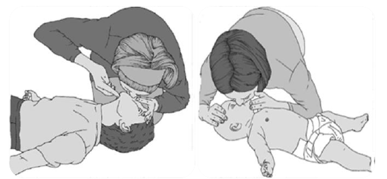
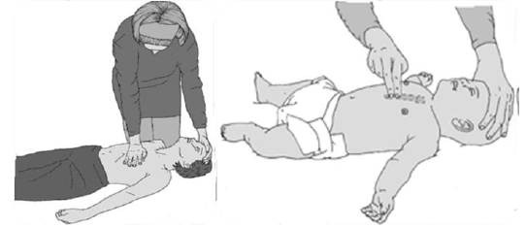
Algorytm BLS – Dzieci / nie ma oddechu
po 1minucie wzywasz pogotowie
udrożnij drogi oddechowe
sprawdź oddech
nie
oceń bezpieczeństwo - swoje, miejsca
wezwij pogotowie
30 ucisków
2 oddechy
wezwij pomoc - pomocnik, świadek
oceń przytomność
Sposób wdmuchiwania
Sposób ucisku klatki – 1 palec

Slide 24
Omdlenie
- krótkotrwała utrata przytomności.
Po krótkim okresie osłabnięcia (może dojść do całkowitego zerwania kontaktu z poszkodowanym),
poszkodowany zazwyczaj wraca do pełnego zdrowia.
Powody:
odwodnienie (np. po wysiłku fizycznym)
niedożywienie (brak posiłku w ciągu dnia)
ból (podczas np. skręcenia stawu)
przebywanie w dusznym, ciasnym pomieszczeniu
ciasno zapięty kołnierzyk, gorset
strach, szok psychiczny
Pomoc:
położyć delikatnie na ziemi na plecach
unieś jej obie nogi w górę
poluzuj ciasno zapięty kołnierzyk, krawat etc
zapewnij dostęp do świeżego powietrza
próbuj cały czas mówić do poszkodowanego
Poszkodowanemu należy zapewnić wsparcie psychiczne i komfort termiczny.
Po około minucie poszkodowany powinien zacząć odzyskiwać przytomność (jeśli ją w ogóle utracił)
Gdyby tak się nie działo:
udrożnij drogi oddechowe i zbadaj oddech wg BLS
wezwij pomoc (999, 112)

Slide 25
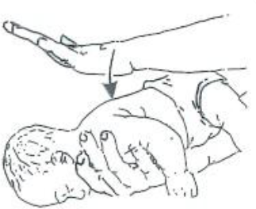
Zadławienie
Objawem zadławieni jest:
kaszel,
problem ze złapaniem oddechu,
sinienie twarzy.
Pomoc:
zachęcić do kaszlu,
5 razy uderzyć dłonią pomiędzy łopatki w pozycji pochylonego poszkodowanego,
brak reakcji – wykonać tłocznie brzuszną
(5 razy), powtórz cykl.
Jeśli poszkodowany mdleje
sprawdzić zawartość jamy ustnej,
podjąć resuscytację .

Slide 26
Omdlenie kobieta w ciąży
ułóż poszkodowanego na plecach,
unieś stopy ok. 30 cm powyżej poziomu podłoża,
kobietę w zaawansowanej ciąży ułóż na lewym boku, bądź podłóż poduszkę lub zwiniętą odzież pod prawy bok,
zapewnij dostęp świeżego powietrza,
rozepnij kołnierzyk bluzki,
kontroluj podstawowe parametry życiowe,
jeśli poszkodowana po kilku minutach nie odzyska świadomości – wezwij pogotowie.

Slide 27
Zawał serca - objawy ból
trudny do zniesienia,
o charakterze ucisku, opisywany również jako poczucie ciężaru na klatce piersiowej,
umiejscowiony za mostkiem,
może promieniować do żuchwy, lewej kończyny górnej, okolicy międzyłopatkowej, do nadbrzusza, nudności, wymioty, niepokój, lęk, uczucie zbliżającej się śmierci, znaczne osłabienie, duszność, zimne poty.
czas trwanie ponad 20 minut.
Postępowanie:
Pozycja siedząca lub półsiedząca
Zakaz wykonywania zbędnych ruchów
Zapewnić komfort psychiczny
Rozluźnić krawat, rozpiąć kołnierzyk
Umożliwić dostęp świeżego powietrza
Wezwać pomoc
Kontrolować podstawowe czynności życiowe, tj.: świadomość, oddech oraz tętno
Pozostać z poszkodowanym.

Slide 28
Oparzenia termiczne
Podział oparzeń: I stopnia: zaczerwienienie skóry, piekący ból II stopnia: pęcherze z płynem surowiczym, piekący ból III stopnia: widoczne czerwone kropeczki cebulek włosowych, skóra biała bądź brunatna, twarda, sucha, brak bólu IV stopnia: zwęglenie skóry i tkanek znajdujących się poniżej, mięśni, kości Pomoc: - ochłodzenie poparzonego miejsca chłodną wodą (przechodzącą w zimną) przez około 30 min - opatrunek osłaniający (HYDROŻELOWY) - unieruchomienie UWAGA!!! Należy usunąć ubrania, biżuterię, obuwie z poparzonych miejsc, ponieważ potem wystąpi obrzęk. Nie należy jednak zrywać niczego na siłę. Nie należy stosować żadnych substancji, leków, maści. Nie chłodzimy miejsca poparzenia jeśli jest ono większe niż 15% powierzchni całego ciała.

Slide 29
Odmrożenie
nie nagrzewać pacjenta z zewnątrz
nie zezwalać na poruszanie się
nie masować kończyn
nie podawać alkoholu
przenieść do chłodnego pomieszczenia
zdjąć mokre ubranie
owinąć w suche koce / folię termiczną
stopniowo rozgrzewać od wewnątrz ciepłymi, słodkimi napojami

Slide 30
Oparzenia chemiczne
Pomoc: - natychmiastowe usunięcie substancji żrącej - spłukanie substancji - zdjęcie ubrania (jeśli możliwe)
Wywiad:
Wiek chorego
Rodzaj trucizny
Dawka trucizny
Czas połknięcia trucizny
Inne objawy

Slide 31
Krwotok z nosa
pochylamy głowę do przodu,
opieramy czoło na dłoniach,
kładziemy zimne okłady bezpośrednio na nos oraz na szyję (w miejscu przebiegu dużych naczyń),
wzywamy pogotowie jeśli krwotok trwa długo i nie słabnie.

Slide 32
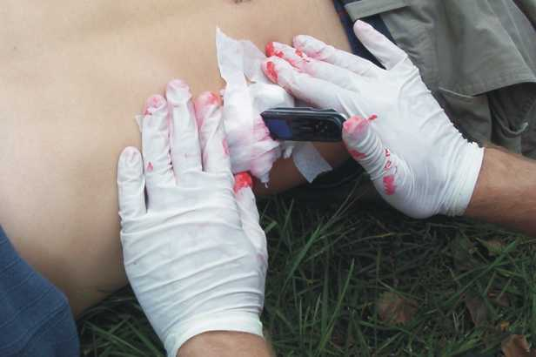
Krwotoki
unieść zranioną kończynę powyżej serca,
przyłożyć jałowy opatrunek na ranę, mocno ucisnąć,
unieruchomić kończynę,
nie usuwać ciał obcych w ciele.

Slide 33
Złamanie
unieruchomić złamaną kończynę,
jeżeli złamanie nastąpiło w obrębie stawu, unieruchamiamy go i dwie sąsiednie kości,
nałożyć jałowy opatrunek na ranę,
nie usuwać ciał obcych w ciele.

Slide 34
Porażenie prądem
Porażenie prądem ma dwojakie skutki dla organizmu:
poparzenia,
zaburzenia działania układu nerwowego (zaburzenia akcji serca, utrata przytomności).
Pomoc: - należy odłączyć źródło prądu (zachowując szczególną ostrożność) - postępować zgodnie z zauważonymi urazami i objawami:
patrzenie poparzeń,
postępowanie w przypadku nie zachowanych czynności życiowych.

Slide 35
Atak padaczki – epilepsja
Pomoc:
zorganizuj otoczenie poprzez usunięcie gapiów,
zabezpiecz głowę przed urazami podkładając coś miękkiego, unieruchomienie głowy poszkodowanego na / miedzy swoimi kolanami tak, aby nie uderzała o ziemię. - zapewnienie spokoju, poczucie bezpieczeństwa po ataku,
w czasie ataku nie unieruchamiaj chorego siłą, gdyż może to być niebezpieczne zarówno dla niego samego jak i dla osoby ratującej
wezwij pogotowie.
UWAGA!!! Nie należy wciskać niczego między zęby poszkodowanego ani na siłę przytrzymywać jego kończyn.

Slide 36
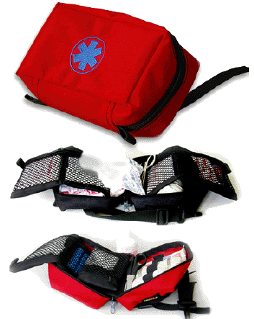
Apteczka - skład

Slide 37
Dziękuję za uwagę

